Slide 1




Бюджетирование
Бюджетирование —
это одно из основных направлений автоматизации ФинОфис.
Табула и Консолидатор —
модули ФинОфис предназначенные для автоматизации бюджетирования.

Slide 2
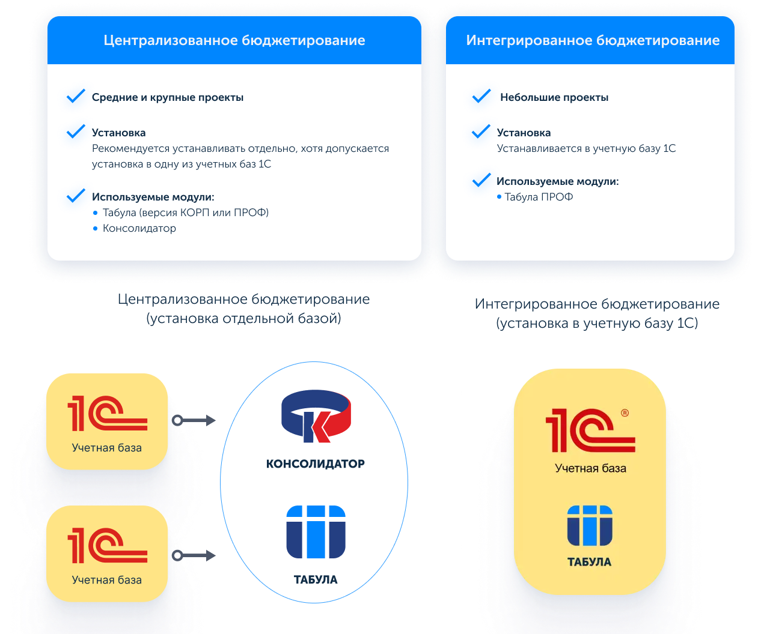
Бюджетирование

Slide 3

Какие задачи решает
Автоматизация бюджетирования
Свод и анализ бюджетов (БДР, БДДС, ББЛ) предприятия
Настройка планово-финансовых моделей и сценарный анализ
Сбор фактических данных по бюджетам
Контроль исполнения финансовых планов
Формирования управленческой отчетности
Интеграция подразделений в общую функциональную модель
Снижение трудоемкости и сроков

Slide 4

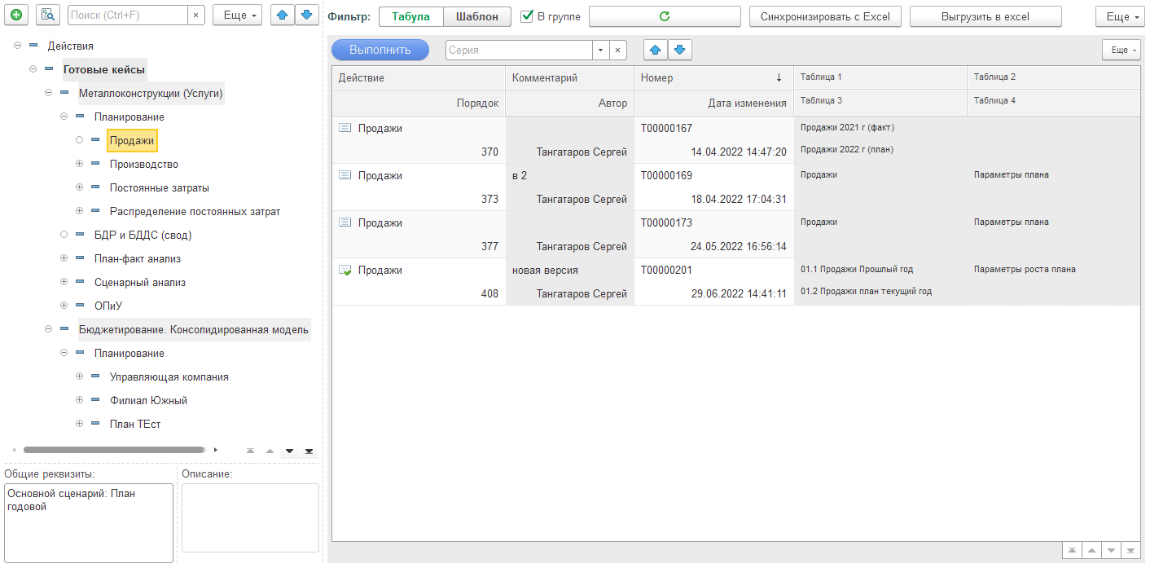
Дерево модели

Slide 5

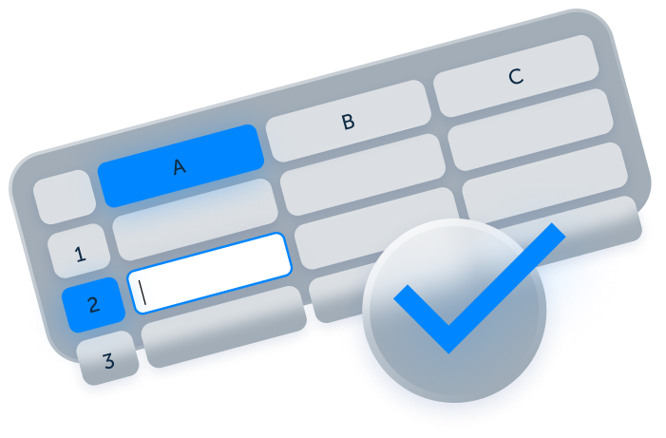
Табличный редактор для финансов в 1С
Применяется для бюджетирования, консолидированной отчетности и интегрированного планирования:
Формы ввода данных
Настройка расчетов с помощью формул
Построение отчетов / графиков
Настройка моделей (набор связанных табул)
Прямое обращение к данным учетной базы

Slide 6
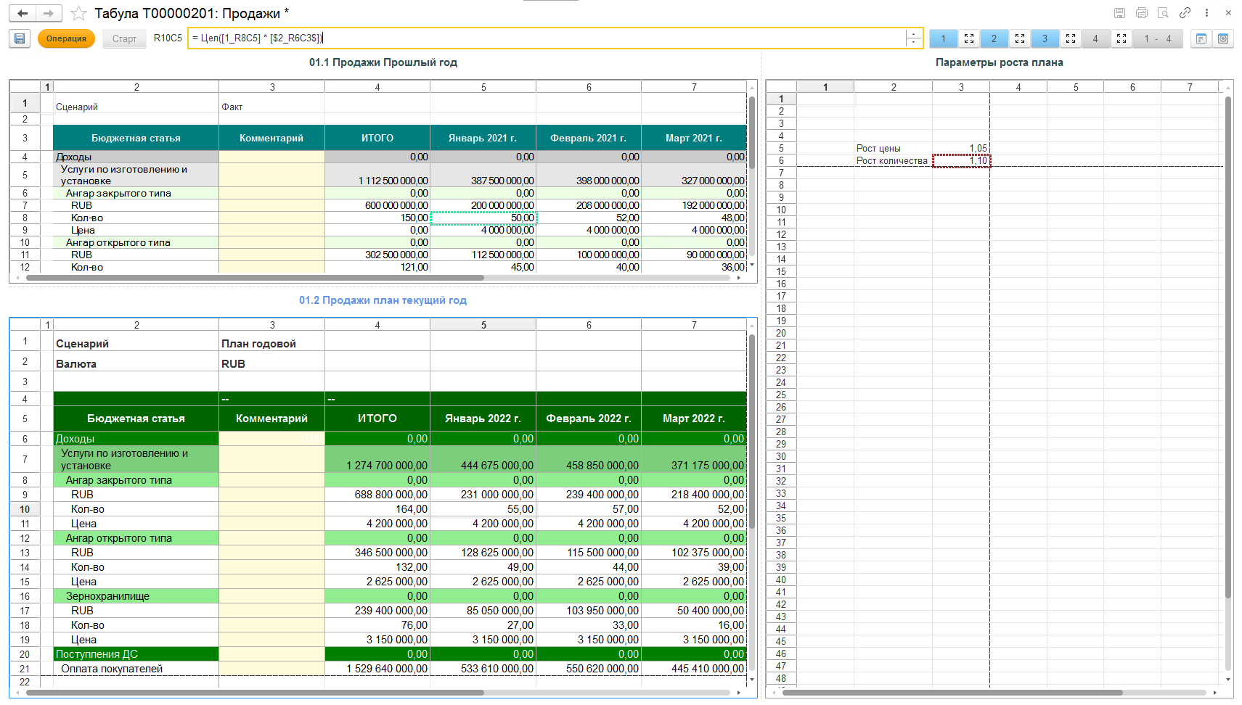

Расчет плана продаж на основе данных прошлых периодов

Slide 7
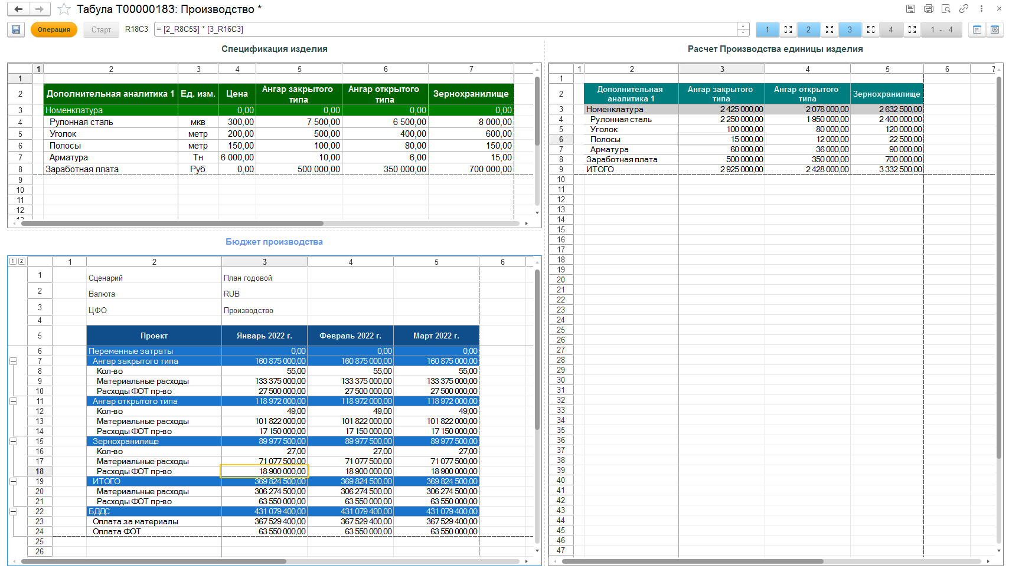
Расчет бюджета
производства

Slide 8
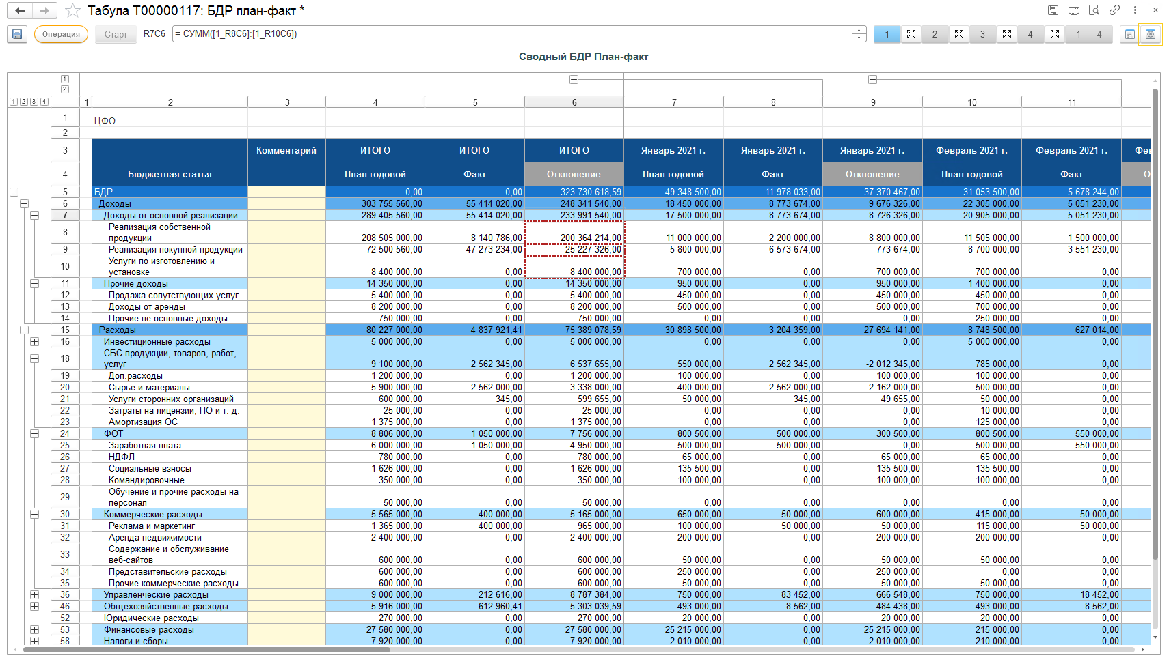

Slide 9
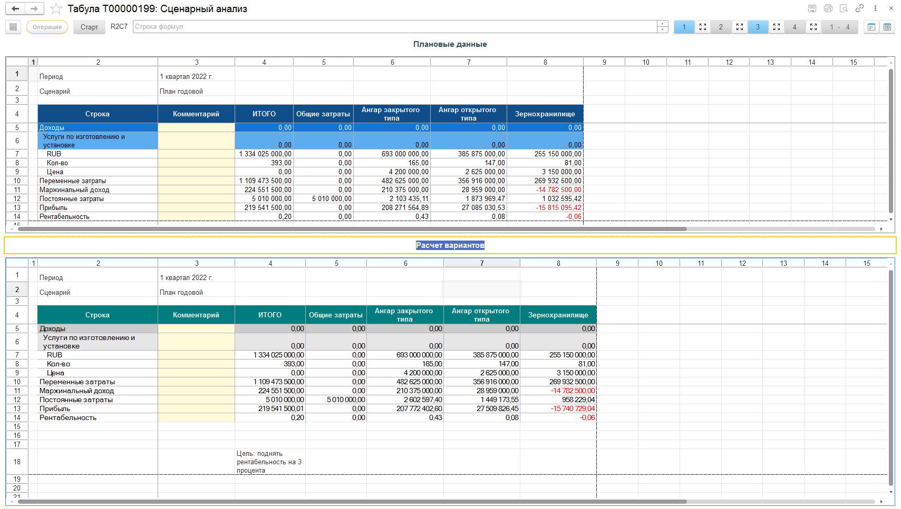
Сценарный анализ:
В таблице «Расчет вариантов»
изменяя те или иные показатели пересчитывается рентабельность.

Slide 10

Уникальный механизм сбора данных в 1С
Консолидатор – это приложение
для финансовой консолидации, может интегрировать данные из внутренних
и внешних источников:
Сбор и конвертация данных по бюджетам
Загрузка данных из внешних баз
Составление консолидированной отчетности
Детализация данных до первичного документа
Решение задач управленческого учета

Slide 11

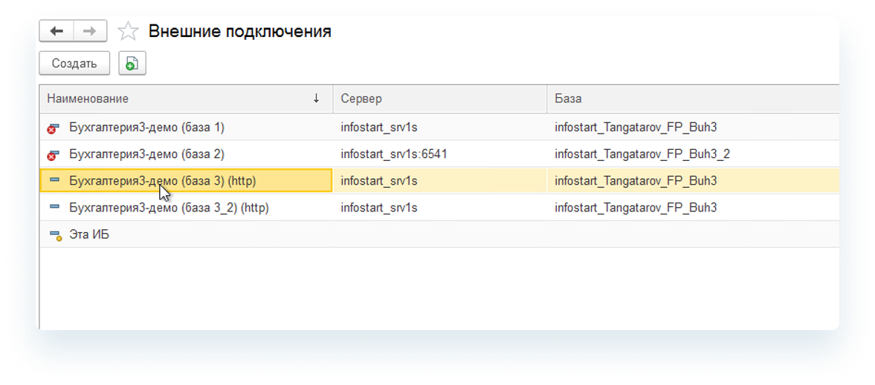

Справочник «Внешние подключения» определяет учетные базы данных которых требуется использовать в таблицах модели

Slide 12
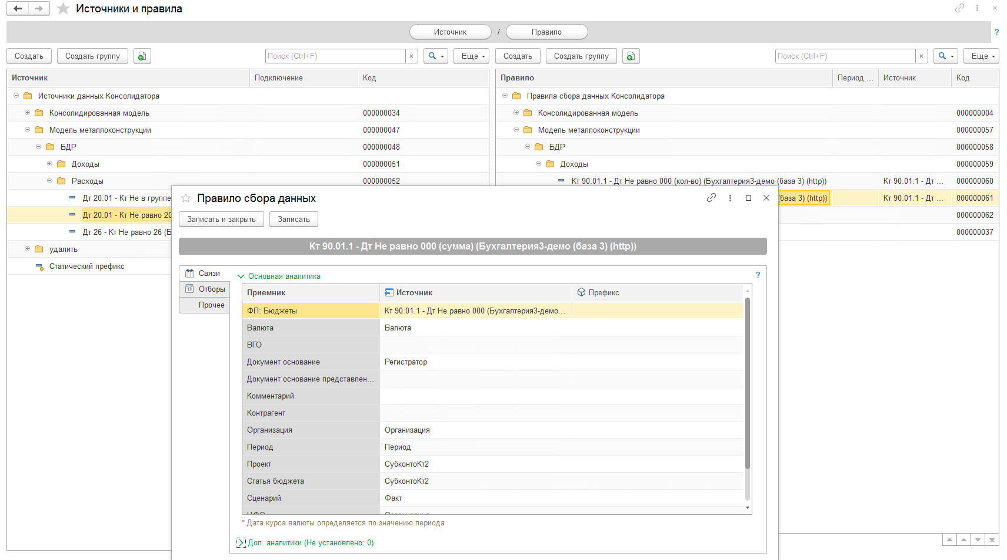
Гибкая настройка источников и правил позволяет обращаться
к любым данным учетных баз

Slide 13
Контакты
support@finoffice.ru
+7 499 444–24-50
(09:00–19:00 мск)

